Slide 1


Slide 2


跟我走吧,开始我们的中国“世界遗产之旅”。
点击播放歌曲

Slide 3


语文 五年级 下册
中国的世界文化遗产
中国的世界文化遗产
中国的世界文化遗产
第一课时
第二课时

Slide 4
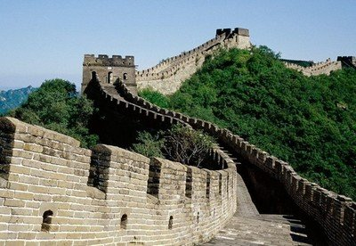
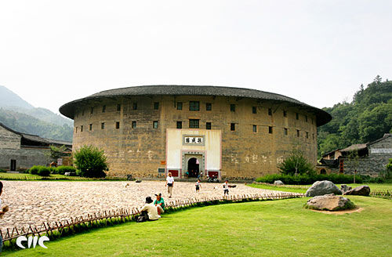
第一课时
中国世界文化遗产
万里长城
福建土楼

Slide 5
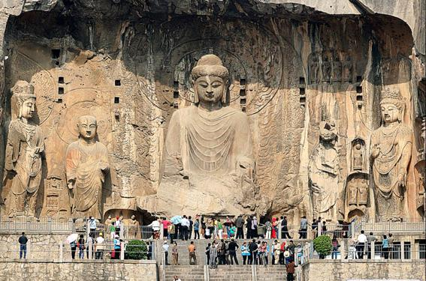
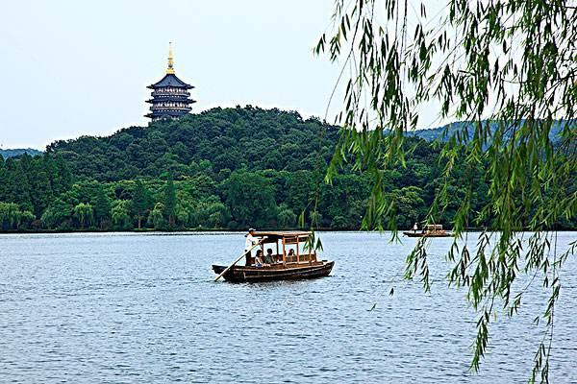
杭州西湖
龙门石窟

Slide 6
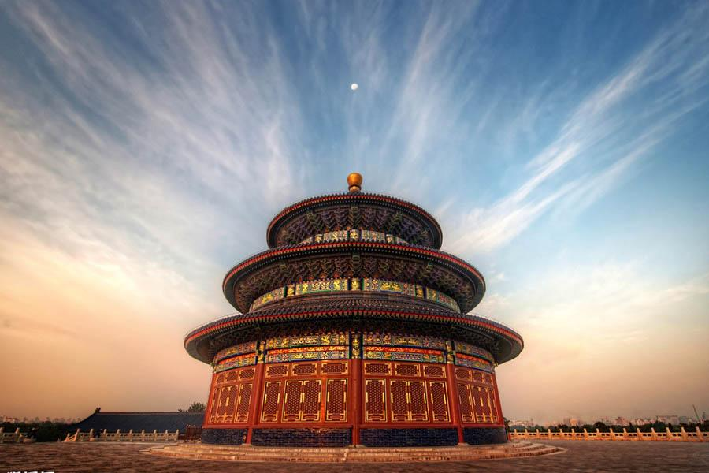
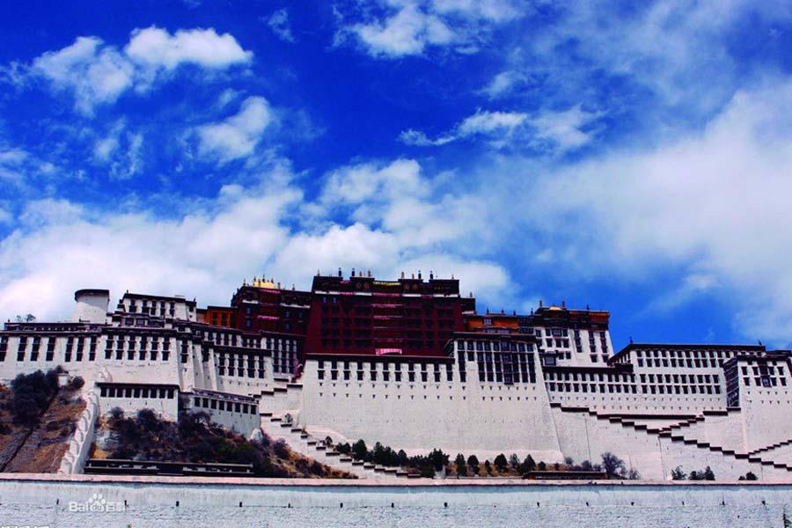
北京天坛
布达拉宫

Slide 7
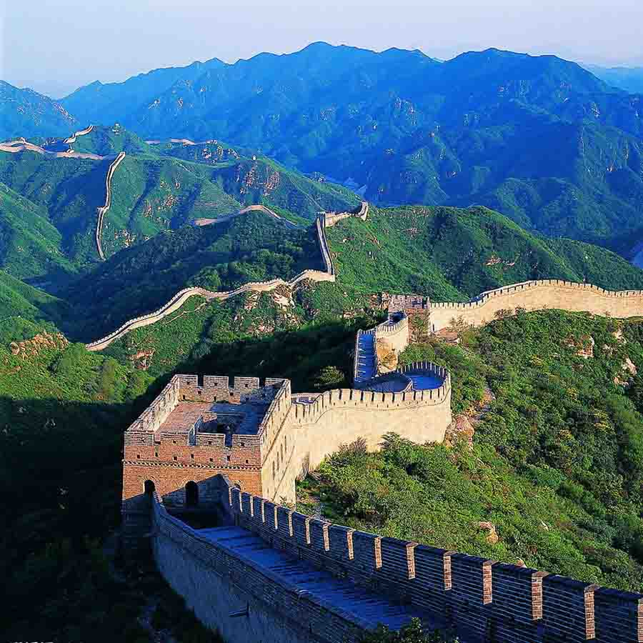
中国的世界文化遗产

Slide 8

审题指导

Slide 9

审题指导
你游览过宏伟的北京故宫吗？你知道美丽的敦煌莫高窟吗？你对秦始皇陵兵马俑感兴趣吗？这些令中国人骄傲的世界文化遗产，凝结着我们祖先的汗水和智慧。
这次习作，从中国的世界文化遗产中，选择一处你感兴趣的介绍给别人。

Slide 10
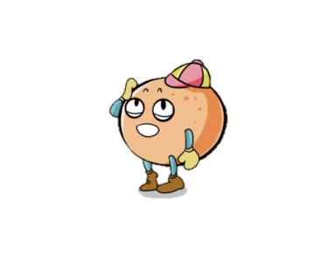
习作内容
这次习作要求写一写自己感兴趣的世界文化遗产。
说明文

Slide 11
搜集资料
有目的地搜集相关资料，如历史背景、基本现状。
把资料来源记录下来。
整理资料
根据要介绍的内容分类整理资料，如描绘外观和结构的，记录历史变化的，讲述相关故事的。
筛选资料，剔除无关信息。如果资料不够完善，可以继续搜集、补充。
撰写
将整理后的资料用自己的话写下来，也可以引用别人的话，但要注明资料来源。
可以使用图片、表格等辅助形式。

Slide 12
拟题思路
这次习作让写自己感兴趣的世界文化遗产，可以直接用世界文化遗产的名字拟题，如《敦煌莫高窟》《苏州古典园林》等。还可以用人们常用的称谓拟题，如《长城》《故宫》《孔府》等。

Slide 13
写完后，和同学们交流，互相评一评介绍得是否清楚，再根据同学的意见修改习作。
要注意：
要有目的地搜集相关资料并记录下来，根据要介绍的内容分类整理资料，并用自己的话写下来，可以使用图片、表格等辅助形式。
要写得思路清晰，生动有趣。

Slide 14
中国世界文化遗产知多少？
敦煌莫高窟
福建土楼
长城
九寨沟
峨眉山
黄山
云冈石窟
布达拉宫

Slide 15

想一想：我们可以从哪几个方面来介绍？

Slide 16
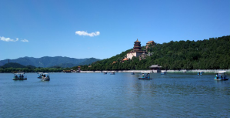
主要景点
传说
特点
……
地理位置
颐和园

Slide 17
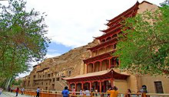
千佛洞
壁画艺术
影响
……
地理位置
敦煌莫高窟

Slide 18
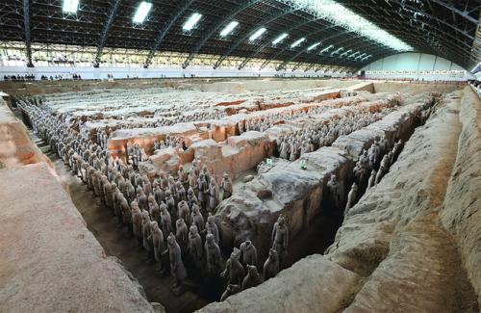
兵马俑的数量
兵马俑的样子
兵马俑的种类
……
位置
秦兵马俑

Slide 19
要介绍的世界文化遗产有这么多方面，怎样才能把它们介绍清楚呢？

Slide 20
写世界文化遗产，基本的思路就是按一定的顺序，如时间顺序、空间顺序、逻辑（事物之间的关系）顺序等，写世界文化遗产的地位、历史、现状等。

Slide 21
小组讨论：介绍世界文化遗产时，要重点介绍它的什么？

Slide 22

回顾课文
牧场之国
总写：水之国，花之国，牧场之国
绿色低地：黑白花牛
特点鲜明
碧绿低地：骏马成群
分述
绿色草原：家畜王国
牧场傍晚：安静祥和
特点就是事物与众不同的地方。特点鲜明就是要把事物与众不同的地方突出出来。每一处世界文化遗产都有自己与众不同的特点，写作时要重点表现出来。

Slide 23

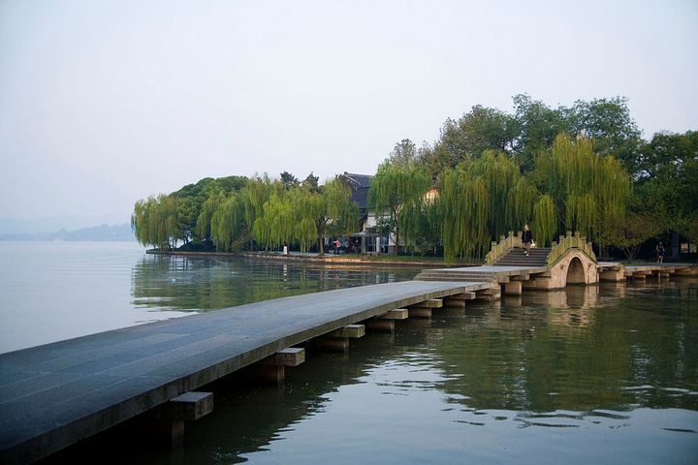
一起说特点
万里长城：历史悠久、长度惊人、
工程浩大、建筑高超
西湖：湖光山色、文物古迹

Slide 24
说一说：我们怎样才能把世界文化遗产介绍得具体、有趣呢？

Slide 25
回顾课文
威尼斯的动态美
小艇在水面上灵活穿梭的样子
威尼斯小艇
夜晚戏院散场后的静寂
威尼斯的静态美
我们可以描写世界文化遗产的动态美和静态美。

Slide 26
我们一起来看看《威尼斯小艇》是怎样具体描写小艇样子的。
威尼斯的小艇有二三十英尺长，又窄又深，有点像独木舟；船头和船艄向上翘起，像挂在天边的新月；行动轻快灵活，仿佛田沟里的水蛇。
三个比喻句写出了小艇三个特点：长、窄、深；是两头翘；轻巧灵活。
习作时运用比喻、拟人等修辞手法，能把世界文化遗产介绍得更加生动、有趣。

Slide 27

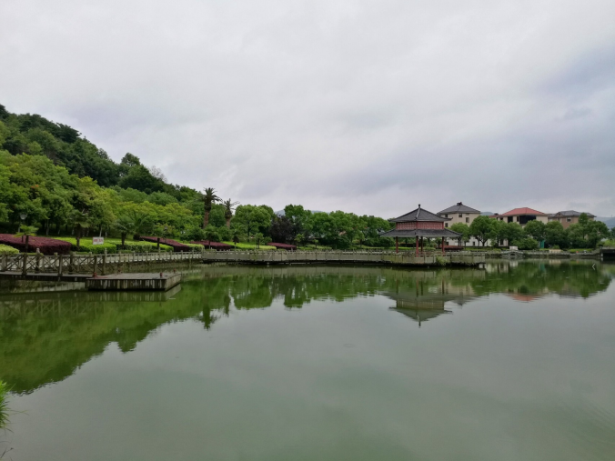
请你用上一两种修辞手法，写一写西湖美景。
瞧那西湖，宛如一面翡翠镶嵌着的宝镜，映着天、映着云、映着鸟、映着桥、映着山……湖水是恬静的，恬静得没有一丝涟漪，就像是一个准备出嫁的姑娘，蒙着一层薄薄的面纱，那么羞涩，那么温柔。

Slide 28
《威尼斯小艇》一文中还重点写了船夫的驾驶技术高超，它是怎样写的？
船夫的驾驶技术特别好。行船的速度极快，来往船只很多，他操纵自如，毫不手忙脚乱。不管怎么拥挤，他总能左拐右拐地挤过去。遇到极窄的地方，他总能平稳地穿过，而且速度非常快，还能急转弯。两边的建筑飞一般地倒退，我们的眼睛忙极了，不知看哪一处好。
总写
分写

Slide 29
这段话围绕“船夫的驾驶技术特别好”展开叙述，通过写疾驶时、极窄时、拥挤时船夫的活动，表现了船夫驾驶技术高超。

Slide 30
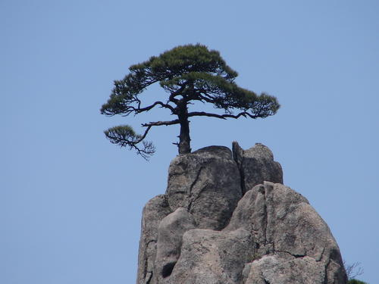
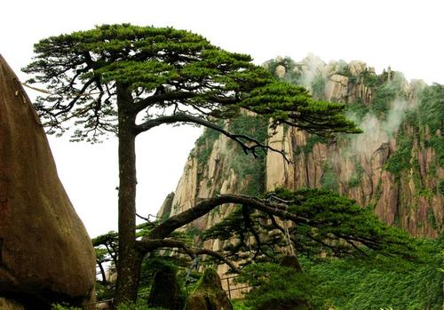
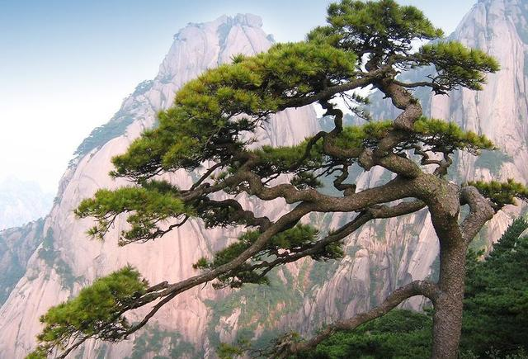
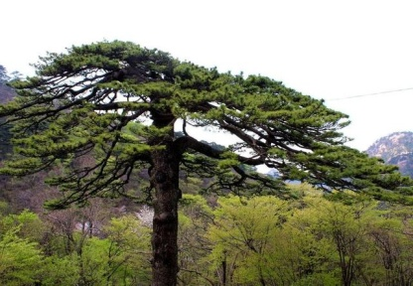
仿照课文，请你按照总分的构段方式写一写黄山的松树。
黄山松千姿百态。有的像擎天巨人耸立挺拔，有的如同流水行云翠枝舒展，有的彷佛苍龙凌波虬根盘结，有的状如猛虎归山矫健威武如。它们独具美丽、优雅的风格，令人喜爱。

Slide 31
关于中国的世界文化遗产，你了解到它的哪些资料？

Slide 32
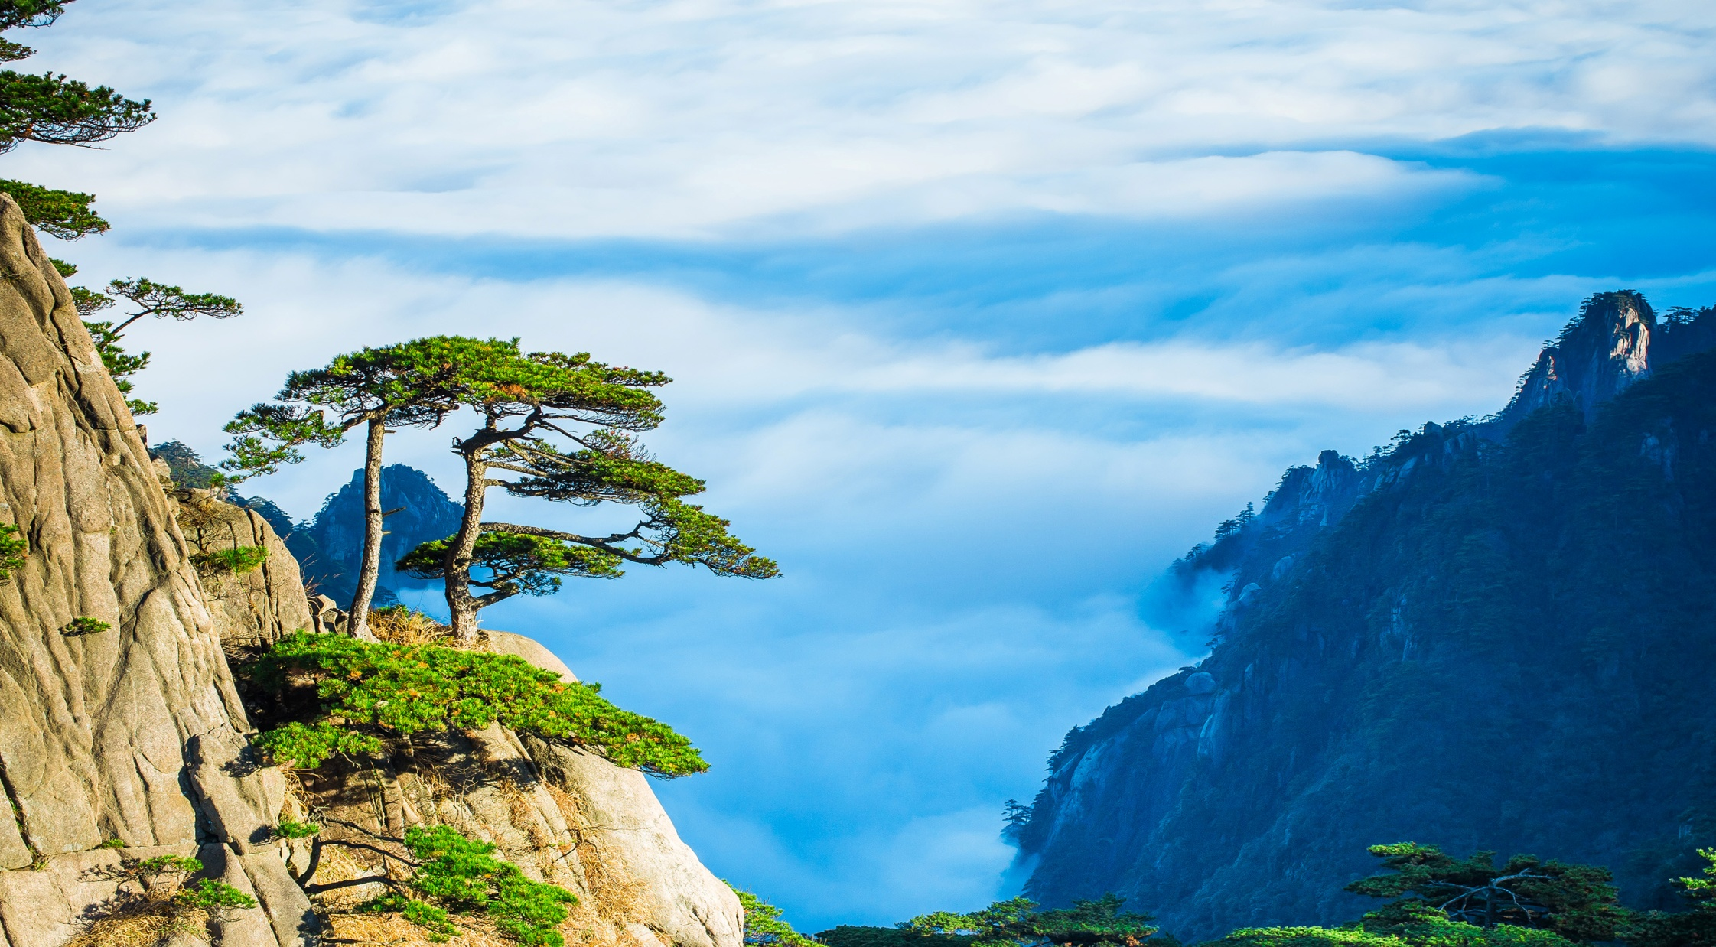
关于黄山，有一个美丽的传说。
黄山，古代称为“天子都”，因为它雄伟秀丽，又神秘莫测，是天帝和神仙的居所。到秦代，人们根据它的颜色又称为“黟山”。那么，后来为什么又改叫“黄山”了呢？据说是因为黄帝和浮丘公、容成子三人曾在此炼丹而得名。因为黟山是黄帝炼丹的地方，人们就叫它“黄山”了。黄山七十二峰中就有以三位仙人命名的轩辕峰、浮丘峰、容成峰。

Slide 33
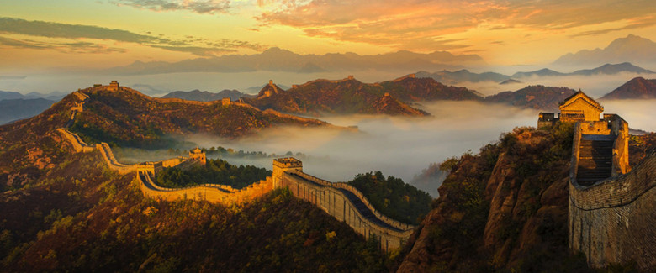
长城的传说——冰道运石
当初，修建嘉峪关城时，需要成千上万块长2米、宽05米、厚03米的石条，工匠们在黑山将石条凿好后，却人抬不起，车拉不动，且山高路远，无法运输。大伙儿边凿石条边发愁，眼看隆冬季节就要到了，石条还没有从山里运出一块，若要耽误工期，没有工钱是小，这脑袋可就难保了。大家正在长嘘短叹，这时，忽然山顶一声闷雷，从白云中飘下一幅锦绸，众工匠赶紧接住，只见上面若隐若现有几行字，大家看后恍然大悟，按其行事。等到冬季到来后，众人从山上往关城修一条路，在路面上泼水，让其结成一条冰道，然后把石条放在冰道上滑行运输，结果十分顺利的把石条运到了嘉峪关城下，不但没有延误工期，反而节省了不少工期。众工匠为了感谢上苍的护佑，在关城附近修建庙宇，供奉神位，并成为工匠出师后务必参拜的地方。

Slide 34
怎样把这些传说写进我们的习作里呢？

Slide 35
还是从黄山这座山的名字讲起吧。
传说……
我特别奇怪，长城这些巨石是怎么来的呢？妈妈告诉我……
我查资料得知，这些巨石其实是……

Slide 36
关于这篇习作，你还有什么好的想法吗？

Slide 37



习作开头，我想通过神话故事引出要介绍的景点。
描写时，我要加入比喻、拟人、排比等修辞，让我的作文更生动！
我要按照移步换景的顺序来写，这样习作才能表达得清楚、有条理。

Slide 38

写作提纲

Slide 39

写作提纲
你想要介绍哪一处中国的世界文化遗产呢？不要急于下笔，先好好构思，编写好写作提纲。

Slide 40
习作提纲要求
1.要介绍的世界文化遗产是什么？
2.打算从哪几方面介绍？
3.按照什么顺序来介绍？
4.世界文化遗产的主要特点是什么？
5.运用什么方法介绍的生动、有趣？
5. 打算拟定什么题目？

Slide 41
位置、主要特点
长廊
颐和园
重
点
佛香阁
主要景点
昆明湖
十七孔桥
与读者互动
赞美颐和园美景

Slide 42
位置、历史、影响
敦煌莫高窟
壁画
重
点
主要景点
千佛洞
珍贵价值
各种美称

Slide 43
位置、性质、影响
兵马俑
规模宏大
主要特点
重点
类型多，个性鲜明
参观后
感叹祖先的伟大

Slide 44

快快写起来吧！

Slide 45
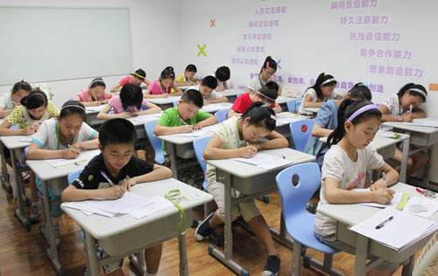
写好之后，和同桌交换一下，看看谁写的好。

Slide 46

第二课时
作文修改

Slide 47

例文赏析
颐和园
开头点题，交代了圆明园的地理位置和特点，引出下文
颐和园，坐落在北京西郊，距城区十五公里，占地约二百九十公顷，与圆明园毗邻。它是以昆明湖、万寿山为基址，以杭州西湖为蓝本，汲取江南园林的设计手法而建成的一座大型山水园林，也是保存最完整的一座皇家行宫御苑，被誉为“皇家园林博物馆”。
颐和园有名的景点有很多，在这里我主要介绍长廊、佛香阁、昆明湖和十七孔桥。
过渡段，引出下文对长廊、佛香阁、昆明湖和十七孔桥。

Slide 48
长廊位于万寿山南麓，面向昆明湖，有728米长，被分为273间，是世界上最长的长廊，列入了“吉尼斯世界纪录”。每间的横槛上都有五彩的画，共有图画14000余幅，内容包括山水风景、花鸟鱼虫、人物典故等。画中的人物画均取材于中国古典名著。
佛香阁是一座宏伟的塔式宗教建筑，为全颐和园建筑布局的中心。"佛香"二字来源于佛教对佛的歌颂。该阁仿杭州的六和塔建造，兴建在20米的石造台基上，八面三层四重檐。高约40米，内有8根铁梨木大柱，直贯顶部，下有20米高的石台基。佛香阁内供接引佛，每月望朔，慈禧在此烧香礼佛。
具体介绍佛香阁建筑特点和作用。

Slide 49
关于佛香阁有这样一个传说。当年，乾隆皇帝想在海淀这片风景秀美的地段造大园子，有人说这万寿山下是个古墓，是明朝某个王妃的墓，号称这妃子当年可不是善主，她的墓动不得！ 乾隆听了，说怕什么，当乾隆亲到现场一看墓的大石门已被挖开，可是门里面刻着八个大字：“你不动我，我不动你！”乾隆惊吓至一身冷汗，赶忙命人把土都盖回去，并在万寿山上盖一大庙镇住不冥的鬼魂，这就是佛香阁了。
小作者用比喻修辞描述昆明湖静得像一面镜子，绿的像一块碧绿的圆盘，形象生动地表现了昆明湖的美丽。

Slide 50
昆明湖是颐和园的主要湖泊，占全园面积的四分之三，约220公顷。昆明湖多美呀！静得像一面镜子，绿的像一块碧绿的圆盘，游船画舫在湖面慢慢地滑过，几乎不留一点儿痕迹。湖周围的堤岸上有多座不同式样的石桥，有一座石桥一直通到湖心岛，因为石桥有十七个桥洞，所以叫作十七孔桥。桥栏杆的石柱上雕刻着500多只姿态不一、栩栩如生的小狮子，凝结了古代劳动人民的血汗和精湛技艺。
颐和园到处都有美丽的景色，说也说不尽，有机会你一定要来亲自看一看啊！
结尾总结全文，与读者互动，突出文章主题。

Slide 51

点评：随着小作者的文字去颐和园游览，仿佛在我们眼前展现出了一幅清晰的颐和园美景，它让我们既了解了颐和园的各个景点特点，又从中领悟着每个景点中富有人文色彩的文化，真是美不胜收！小作者用比喻修辞描述事物，如“昆明湖多美呀！静得像一面镜子，绿的像一块碧绿的圆盘，游船画舫在湖面慢慢地滑过，几乎不留一点儿痕迹。”形象生动地表现了昆明湖的美丽。
更多例文一
更多例文二

Slide 52
优点借鉴
1.特点鲜明
和美、佛香阁的神秘、昆明湖的大和美、十七孔桥的精湛技艺，这些都体现了颐和园的特点，鲜明突出地呈现在读者面前。
2. 生动有趣
作者用数字把佛香阁结构介绍得很具体，用比喻把昆明湖的美写得很形象，用佛香阁的传说，把文章写得很有趣味性。
3.条理清晰
文章依次介绍了颐和园的位置、地位、长廊、佛香阁、昆明湖、十七孔桥等，条理清晰，重点突出。

Slide 53

下面请和同位交换作文，根据“评分标准”相互批改。
要使用作文评改符号，最后得出总分，并写出评价。

Slide 54
评 价 标 准
没有错别字，语句通顺，表达流畅。
用词准确生动，意思表达清楚明确。
文章结构清晰，详略得当，重点突出。
开头能点明主题，结尾能恰当呼应、升华。
文章立意较好，符合主流价值观。
文章主旨明确，有真情实感，抒发手法多样。
语言生动有个性，恰当使用修辞手法。
符合本次作文要求：
  内容是介绍中国的世界文化遗产。
  按一定的顺序，分成了几个方面介绍。
  写出了主要特点运。
  用了修辞方法等描写手法加入了传说。

Slide 55
评改范例
下面是评改前的段落，
读一读，看看有什么问题吗？
关于长城的谚语也很多，如：不到长城非好汉；不到九门口，枉来长城走。这些谚语即表明了长城在人们心中的地位，也表明了建造长城的不易。
问题分析
标点错误，谚语内容要加上双引号，谚语太少，不能体现“很多”二字。

Slide 56
评改范例
这是修改后的段落，和原段落对比一下，
说说为什么这么修改。
原段落
关于长城的谚语也很多，如：不到长城非好汉；不到九门口，枉来长城走。这些谚语即表明了长城在人们心中的地位，也表明了建造长城的不易。
评改后
关于长城的谚语也很多，如：“不到长城非好汉。”“不到九门口，枉来长城走。”“万里长城永不倒，千里黄河水滔滔。”“筑就长城千夫苦，何止孟姜一人哭。”这些谚语即表明了长城在人们心中的地位，也表明了建造长城的不易。
修正了标点，加上了两条谚语，突显修建长城不易。

Slide 57
技巧总结
写之前要查找相关资料，了解相关知识。
要分多个方面来写。
抓住景物特点，写出景物特色。
材料内容丰富，修辞手法多样。

Slide 58


